Slide 1
РЈЕШАВАЊЕ ЗАДАТАКА САСТАВЉАЊЕМ ИЗРАЗА
МАТЕМАТИКА 4. РАЗРЕД

Slide 2
ЗАДАЦИ ИЗ УЏБЕНИКА НА СТР. 140.
(9) Састави израз и израчунај његову вриједност!
a) Збир бројева 103 и 218 повећај 3 пута!
(103 + 218) ∙ 3 = 321 ∙ 3 = 963
Вриједност израза: 963
г) Количник бројева 816 и 8 повећај за производ бројева 178 и 4!
(816 : 8) + (178 ∙ 4) = 102 + 712 = 814
Вриједност израза: 814
МАТЕМАТИКА 4. РАЗРЕД

Slide 3
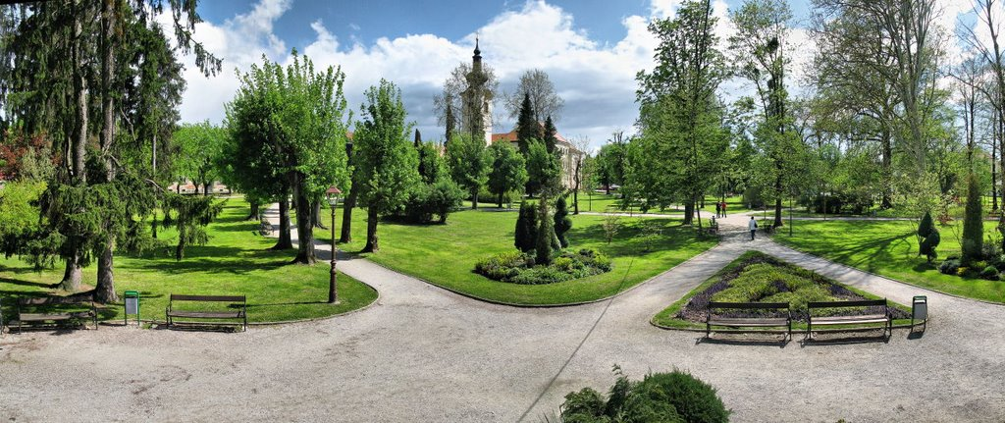
(10) У парку расте 57 кестенова и 76 јелки. Кестенови и јелке укупно чине $\frac{1}{7}$ свих стабала у парку. Колико је укупно дрвећа у парку?
(57 + 76) ∙ 7 = 133 ∙ 7 = 931
Вриједност израза: 931
Одговор: У парку укупно има 931
стабло.
МАТЕМАТИКА 4. РАЗРЕД

Slide 4
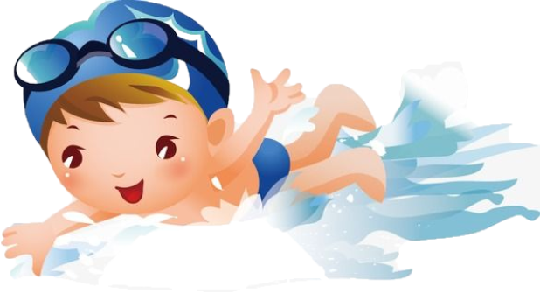
(11) Два пливача су пливала у сусрет један другом. На почетку, растојање између њих било је 1 km. На којем растојању ће се налазити пливачи када први преплива 560 m, а други 220 m?
1000 m – (560 m + 220 m) = 1000 m – 780 m = 220 m
Вриједност израза: 220
Одговор: Пливачи ће се тада налазити на растојању од 220 m.
МАТЕМАТИКА 4. РАЗРЕД

Slide 5
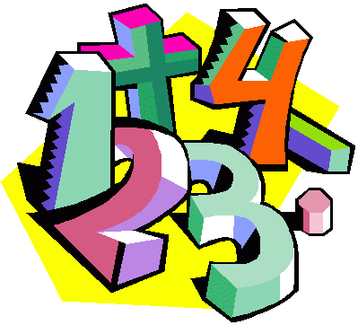
ЗАДАТАК ЗА САМОСТАЛАН РАД
У уџбенику на 140. страни урадити 15. задатак!
У 6 једнаких врећа има 168 kg купуса. Колико килограма купуса има у 9 таквих врећа?
МАТЕМАТИКА 4. РАЗРЕД

